Slide 1
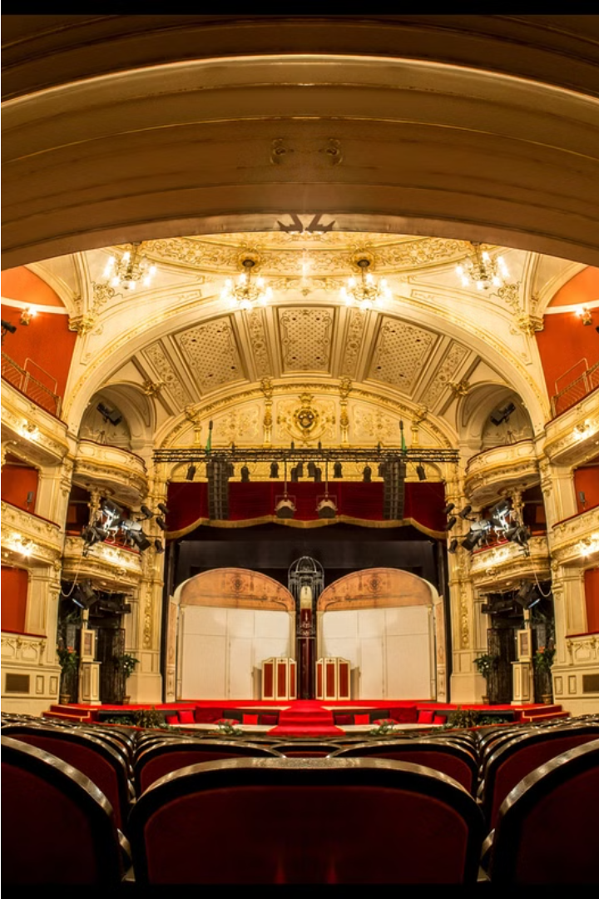
A Bánk bán előadások története a Nemzeti Színházban
A Nemzeti Színház 1837-es megnyitása óta rendszeresen tűzte műsorára Katona József klasszikus művét, a Bánk bánt. Az előadások több mint 180 éve folyamatosan népszerűek, a legkiválóbb rendezők és színészek léptek fel benne.

Slide 2
Az első Bánk bán előadás a Nemzeti Színházban
1
Ősbemutató 1845-ben
2
Új színházi épület
3
Hatalmas siker
Az előadás az újonnan megnyitott Nemzeti Színház első bemutatója volt, ami 1837-ben kezdte meg működését. A színház fontos színtere lett a magyar nyelvű dráma fejlődésének.
A bemutató nagy sikert aratott, és meghatározó élmény volt a korszak nézői számára. Katona József nemzeti drámája ettől kezdve a Nemzeti Színház repertoárjának állandó darabja lett.
Az első Bánk bán előadás 1845. augusztus 7-én volt a Pesti Magyar Színházban, a Nemzeti Színház elődjében. Az előadást Bajza József rendezte, Lendvay Márton főszereplésével.

Slide 3
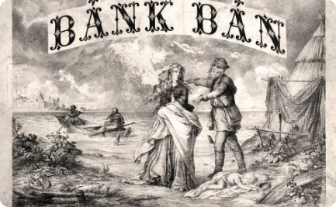
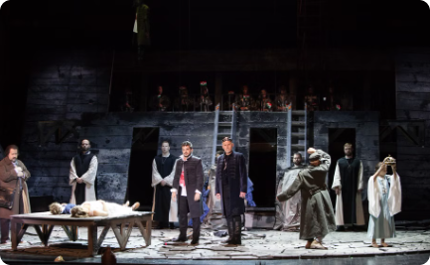
Rendezők és színészek az 1800-as években
Klemm László
Egressy Gábor
Lendvay Márton
Klemm László 1834-ben rendezte az első Bánk bán-előadást a Nemzeti Színházban. Értelmezésében Bánk bán a harcos, de tragikus hős megtestesítője volt.
Az 1839-es előadás főszerepét Egressy Gábor alakította, aki megteremtette a máig emblematikus Bánk bán-figurát kiváló színészi játékával.
Lendvay Márton 1845-ben főszerepben a Bánk bán-előadás egyik legjelentősebb alakításával aratott nagy sikert a közönség körében.

Slide 4
A 20. század nagy Bánk bán előadásai
A Nemzeti Színház új épülete
Heves Lászlót rendezései
Kiváló Bánk bán alakítások
Az 1920-as években, az új Nemzeti Színház épületének avatásakor rendezték meg a Bánk bán nagyszabású előadásait, melyek új korszakot nyitottak a darab színpadi interpretálásában.
Heves László rendezései az 1950-es években új megközelítést hoztak a Bánk bán színrevitelében, hangsúlyozva a drámai és történelmi elemeket.
A 20. század kimagasló Bánk bán alakításai közé tartoznak Soós István, Mensáros László és Sinkovits Imre megformálásai, melyek máig meghatározó élményt nyújtanak a közönségnek.

Slide 5
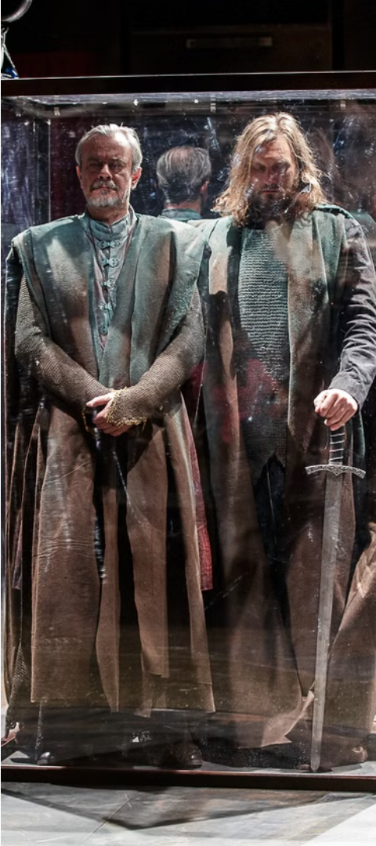
Rendezői koncepciók és értelmezések
Különböző megközelítések
Modern koncepciók
A Bánk bán rendezésénél a rendezők mindig új, egyedi értelmezésekkel álltak elő, melyek gyakran élénk vitákat és ellenérzéseket váltottak ki a közönség és a kritikusok körében.
A 20. században több rendező is kísérletezett a mű modernizálásával, a történet áthelyezésével más kontextusba, ami újszerű színpadi megoldásokhoz vezetett.
Hagyománytisztelő felfogások
Ugyanakkor voltak olyan rendezők is, akik inkább a hagyományos, romantikus megközelítést részesítették előnyben, hogy megőrizzék a mű eredeti szellemét.

Slide 6
Kiemelkedő Bánk bán alakítások
Egressy Béni
Bajor Gizi
Latinovits Zoltán
Gábor Miklós
Egressy Béni volt az első jelentős Bánk bán a Nemzeti Színházban az 1840-es években. Alakításával megteremtette a karakter újszerű, romantikus értelmezését, amely jelentős hatással volt a későbbi előadásokra.
A 20. század első felének legkiemelkedőbb Melinda-alakítása Bajor Gizi nevéhez fűződik, aki megrendítő érzékiséggel és tragikummal formálta meg a szerelmes királynét.
Gábor Miklós 1970-es évekbeli Bánk bánja a karakter morális dilemmáit és belső vívódását állította középpontba. Alakítása a kor társadalmi és politikai kontextusában értelmezte a mű üzenetét.
Latinovits Zoltán 1963-as Bánk bánja a dráma hősiességét és szenvedélyességét tükrözte. Alakítása a magyar színjátszás legjelentősebb Bánk bán-interpretációi közé tartozik.

Slide 7
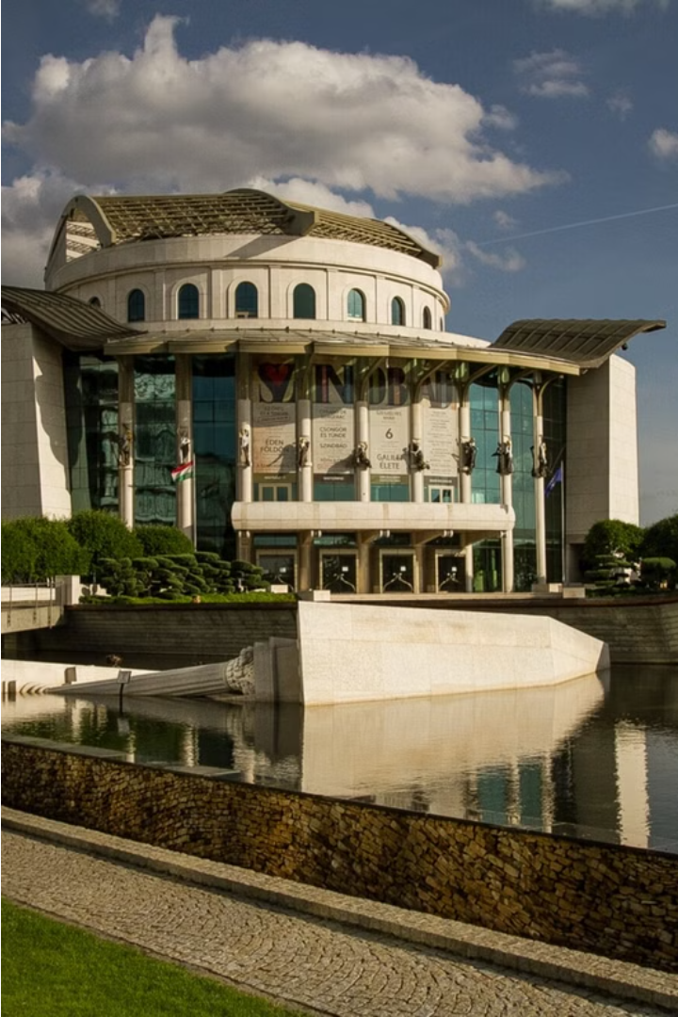
A Nemzeti Színház épületeinek változása
A Nemzeti Színház több épületben működött a 19. és 20. század folyamán. Az első teátrum 1837-ben nyílt meg a Rákóczi út-Kecskeméti utca sarkán. 1908-ban új, modern épületbe költözött a Blaha Lujza térre, ahol máig is működik.
Az épület reprezentatív, neoreneszánsz stílusú homlokzata, impozáns belső terei évtizedek alatt számos felújításon estek át, hogy mindig megfeleljen a kor igényeinek. A Nemzeti Színház épülete ma is a magyar kulturális élet emblematikus helyszíne.

Slide 8
Érdekességek és kritikák a Bánk bán előadásokról
Kritikák
Történelmi hűség
Sztárok szerepben
A Bánk bán előadások sokszor vihart kavartak a kritikusok körében, akik gyakran vitatták a rendezői koncepciót és a szereplők alakításait.
Viták zajlottak a darab történelmi hűségéről is, hiszen Katona József szabadon kezelte a forrásokat az előadások megalkotásakor.
Számos kiváló színész játszotta el a főbb szerepeket, mint Egressy Gábor, Jászai Mari vagy Paulay Ede, akik hozzájárultak a darab népszerűségéhez.

Slide 9
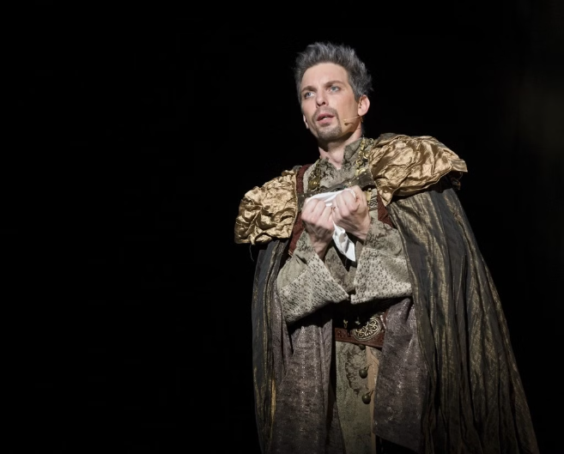
Fotók a legjelentősebb Bánk bán előadásokról
A Bánk bán előadásainak történetét gazdagon dokumentálják a fennmaradt színházi fotók. Ezek megörökítik a kiemelkedő rendezői víziók, jelmeztervek és színészi alakítások varázslatát.
A Nemzeti Színház archívumában található képek betekintést nyújtanak a 19. századi bemutatók látványvilágába, a 20. század nagy klasszikus rendezéseibe és a modern értelmezések formavilágába.

Slide 10
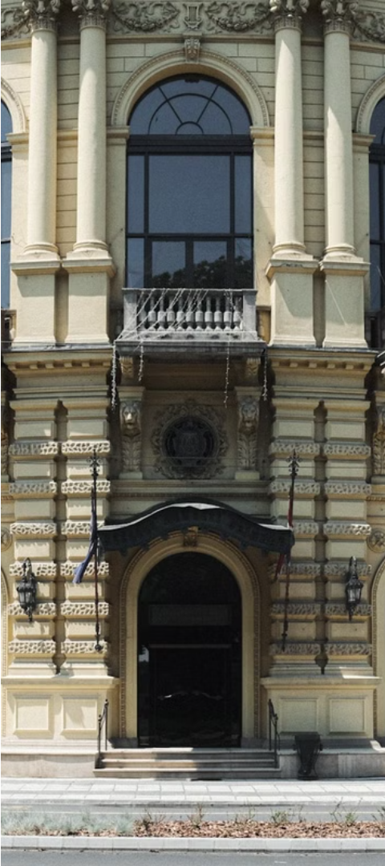
Összegzés és következtetések
Nemzeti Színház, a Bánk bán otthona
Rendezői újraértelmezések
A rendezők mindvégig új megközelítésekkel frissítették fel a művet, minden kornak megfelelő értelmezést adva. Így a Bánk bán mindig aktuális maradt a magyar színpadon.
A Bánk bán előadások hosszú története szorosan összefonódik a Nemzeti Színház fejlődésével. Ez a színház volt az otthona ennek a nagy nemzeti drámának, melyet generációk adtak át egymásnak.
Színészi alakítások emlékezete
A kiemelkedő Bánk bán és Melinda szerepformálások mélyen bevésődtek a magyar színháztörténetbe. Ezek az alakítások máig meghatározzák a szerep hagyományát.

